Slide 1
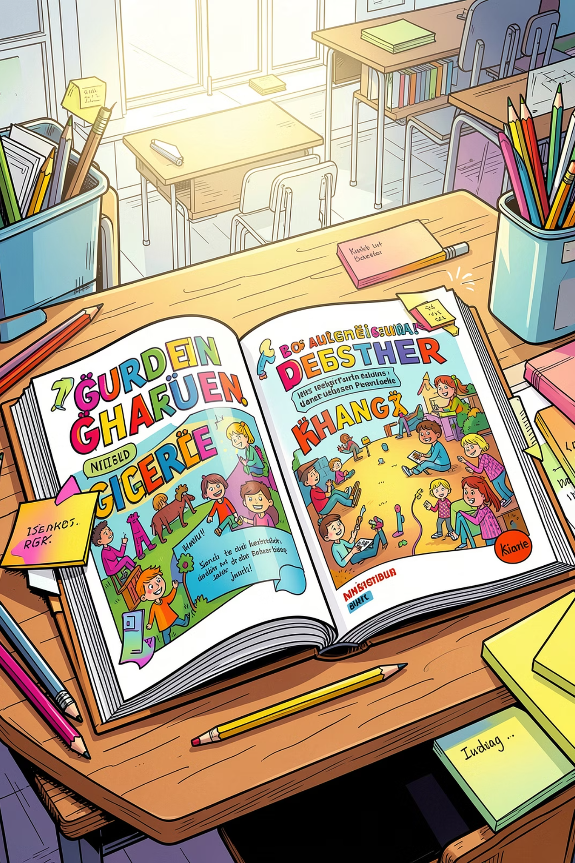
A melléknevek fokozása németül
Alapfok, középfok, felsőfok — Umlaut, rendhagyó alakok és összehasonlító szerkezetek
10. ÉVFOLYAM · NÉMET NYELVTAN

Slide 2




A három fokozat
A német mellékneveket — akárcsak a magyarban — három fokba állíthatjuk. A szabály egyszerű:
Positiv (Alapfok)
Komparativ (Középfok)
Superlativ (Felsőfok)
klein — kicsi
schnell — gyors
kleiner — kisebb
schneller — gyorsabb
am kleinsten — legkisebb
am schnellsten — leggyorsabb
Középfok: -er végződés · Felsőfok: am … -(e)sten

Slide 3

A szabály lépésről lépésre
Alapfok
Középfok
Felsőfok
A felsőfok szabálya: am + melléknévtő + -(e)sten. Ha a szó -d, -t, -s, -ß, -x, -z betűre végződik, kötőmagánhangzót (e) illesztünk: am kältesten, am heißesten.

Slide 4
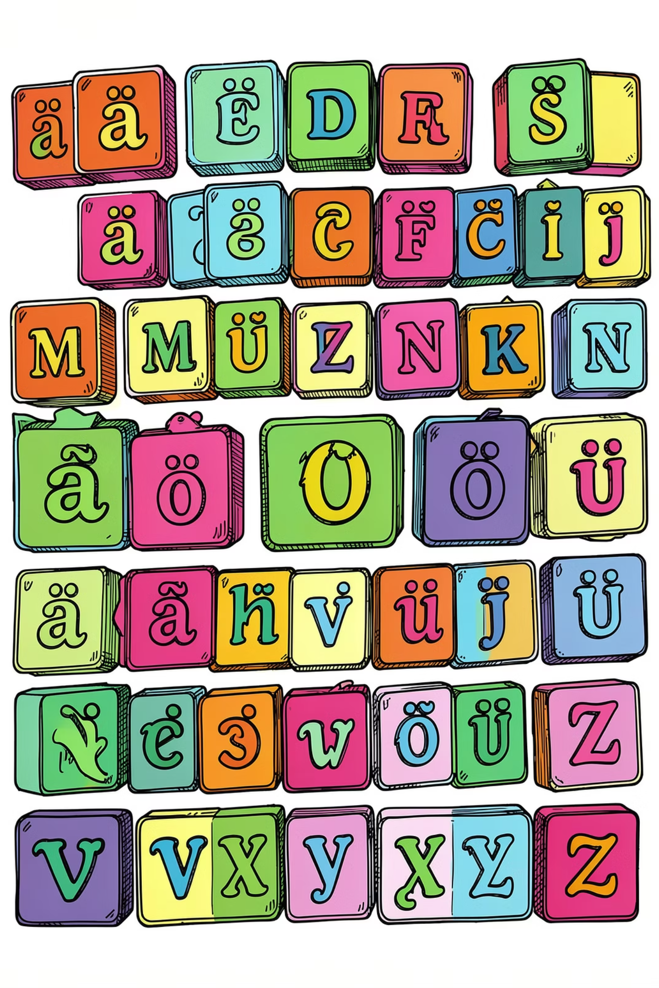
Az Umlaut szabálya
Sok egy szótagú melléknév, amelynek tövében a, o, u magánhangzó van, közép- és felsőfokban Umlautot kap. Ez a leggyakoribb hibaforrás!
alt → älter → am ältesten
groß → größer → am größten
öreg → idősebb → a legidősebb
nagy → nagyobb → a legnagyobb
jung → jünger → am jüngsten
fiatal → fiatalabb → a legfiatalabb

Slide 5
Rendhagyó alakok — ezeket be kell magolni!
Néhány melléknév teljesen megváltoztatja a tövét, vagy kiejtéskönnyítés miatt módosul. Ezek kivételek — tanuld meg őket kívülről!
Positiv
Komparativ
Superlativ
Magyar jelentés
gut
besser
am besten
jó → jobb → legjobb
viel
mehr
am meisten
sok → több → legtöbb
gern
lieber
am liebsten
szívesen → szívesebben → legszívesebben
hoch
höher
am höchsten
magas (a -c- eltűnik!)
nah
näher
am nächsten
közeli (beugrik egy -ch-!)

Slide 6
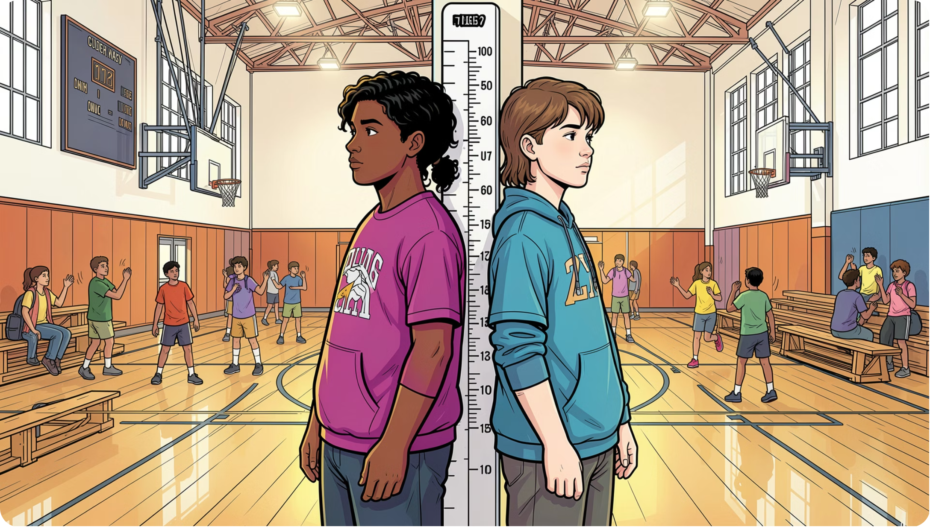
Összehasonlító szerkezetek: wie és als
Ugyanolyan? → wie
so + alapfok + wie
Petra ist so groß wie Anna.
Petra ugyanolyan nagy, mint Anna.
Különböző? → als
középfok + als
Budapest ist größer als Pécs.
Budapest nagyobb, mint Pécs.

Slide 7
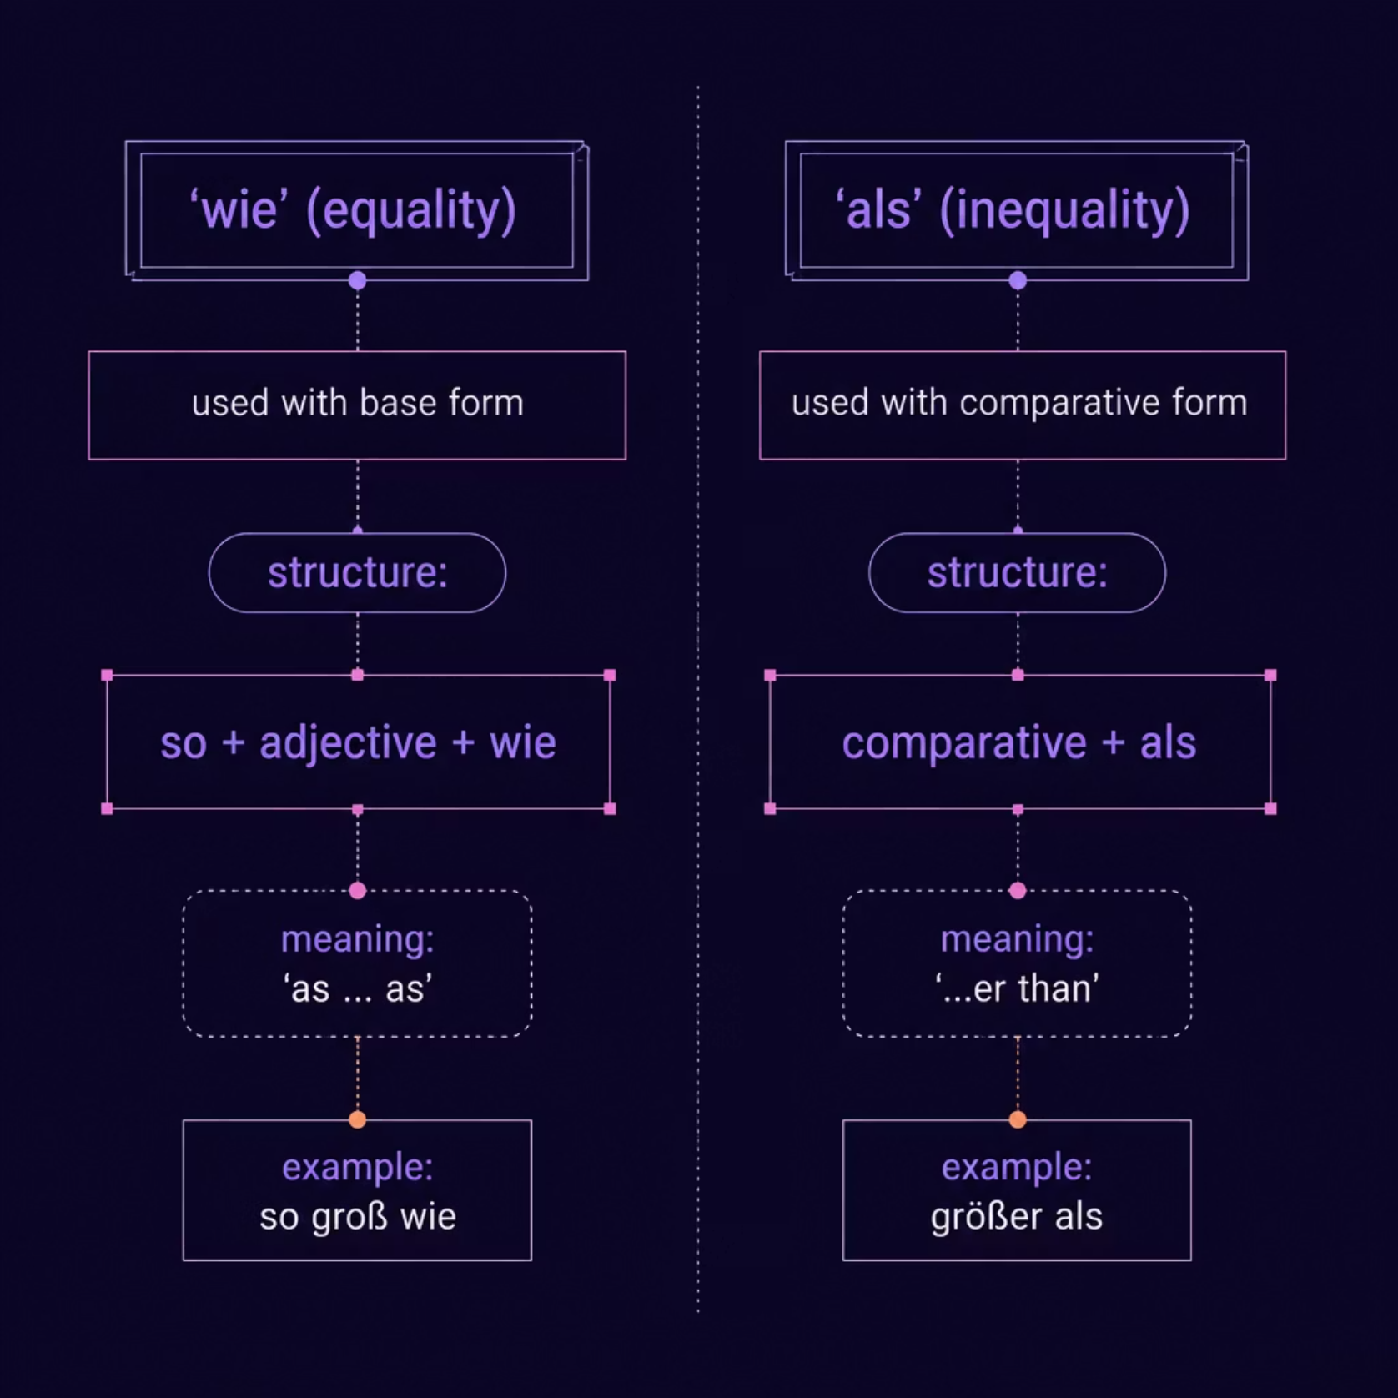

A wie és als összehasonlítása
Mikor melyiket?
Ha két dolog azonos mértékű → wie
Ha az egyik nagyobb / kisebb / jobb → als
A wie mindig alapfokkal, az als mindig középfokkal áll!

Slide 8
1. feladat: Táblázat kitöltése
Másold le a füzetbe, és egészítsd ki a hiányzó alakokat! Figyelj az Umlautra és a rendhagyó formákra.
Positiv
Komparativ
Superlativ
Magyar
kurz
___
___
rövid
warm
___
___
meleg
teuer
___
___
drága
viel
___
___
sok
hoch
___
___
magas

Slide 9
2–3. feladat: Kakukktojás és fordítás
🔍 Kakukktojás-keresés
🌍 Fordítási gyakorlat
Melyik alak a hibás?
Fordítsd németre:
stärker
dünner
kleiner
goother ← HIBÁS!
jünger
A házunk magasabb, mint a tiétek.
Németül tanulni a legjobb.
Megoldás:
1. Unser Haus ist höher als euer Haus.
2. Deutsch zu lernen ist am besten.
Helyesen: besser (gut → besser)

Slide 10

Összefoglalás — Mit tanultunk?
01
02
Három fokozat
Umlaut-szabály
Positiv → Komparativ (-er) → Superlativ (am … -(e)sten)
Egy szótagú a/o/u tövű melléknevek Umlautot kapnak: alt → älter
03
04
Rendhagyó alakok
Összehasonlítás
gut→besser, viel→mehr, hoch→höher — ezeket kívülről kell tudni!
Ugyanolyan: so … wie · Különböző: középfok + als
🎉 Ha ezeket a szabályokat és kivételeket ismered, már profi vagy a német melléknévfokokban!

